Slide 1

«Семья: глазами ребенка»

Slide 2

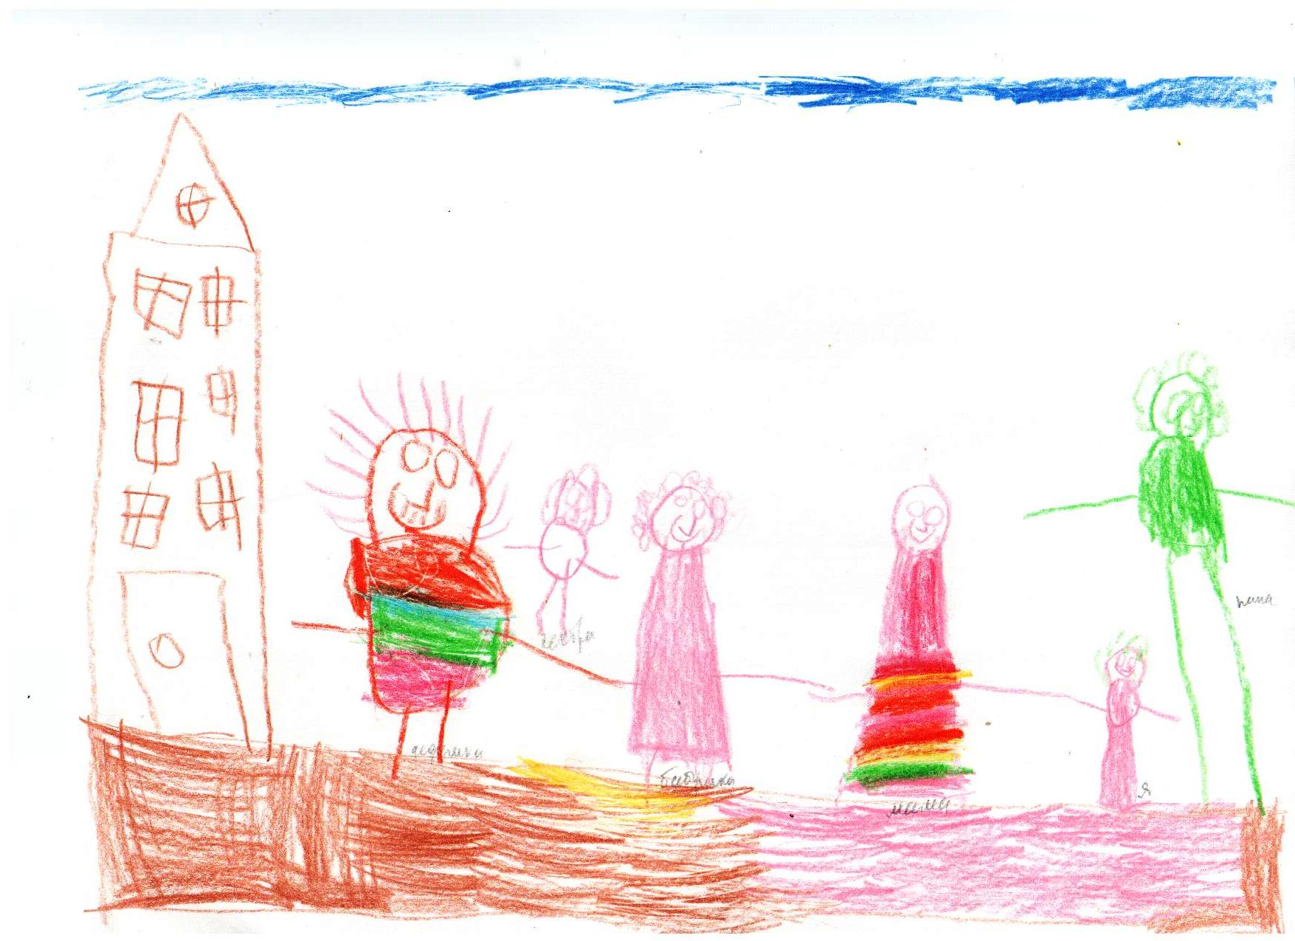
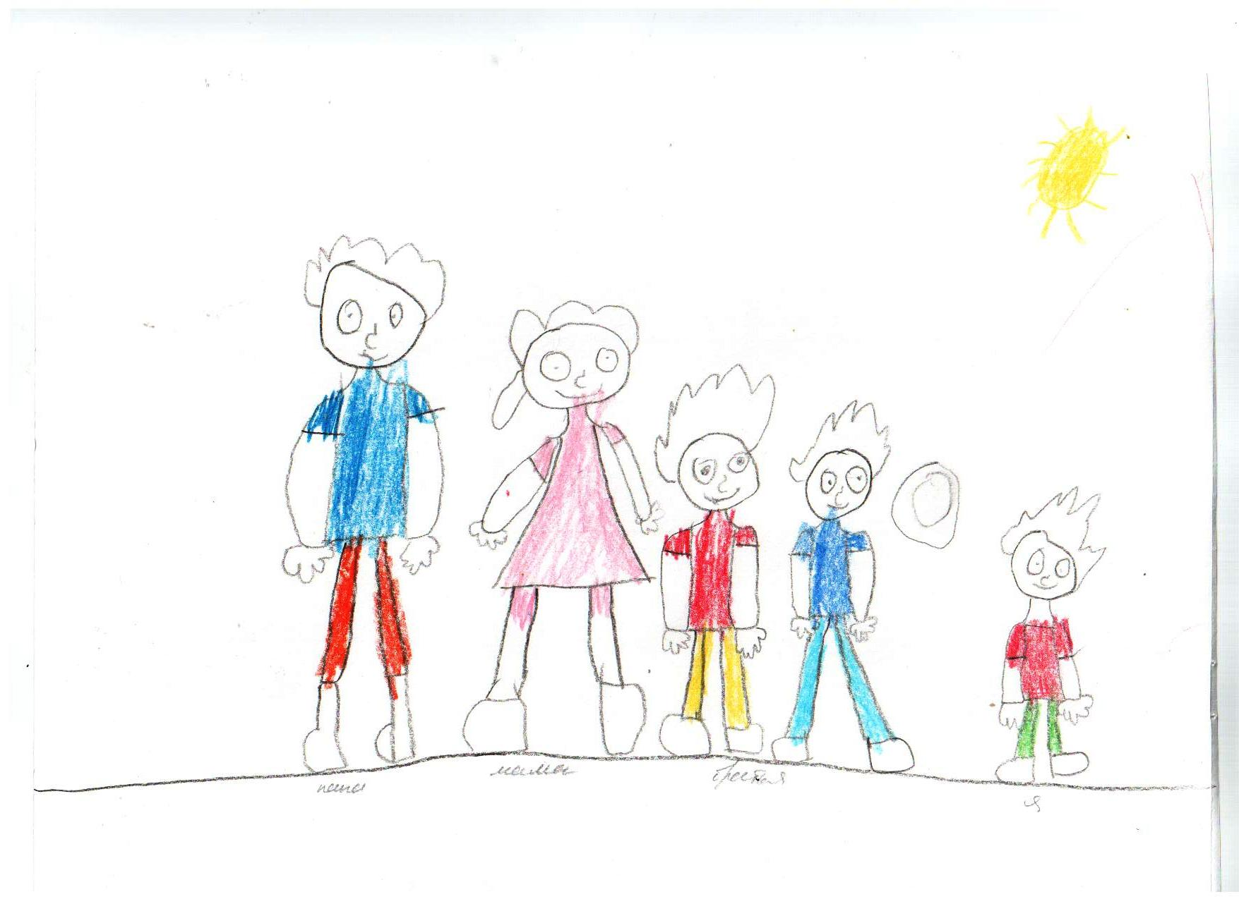
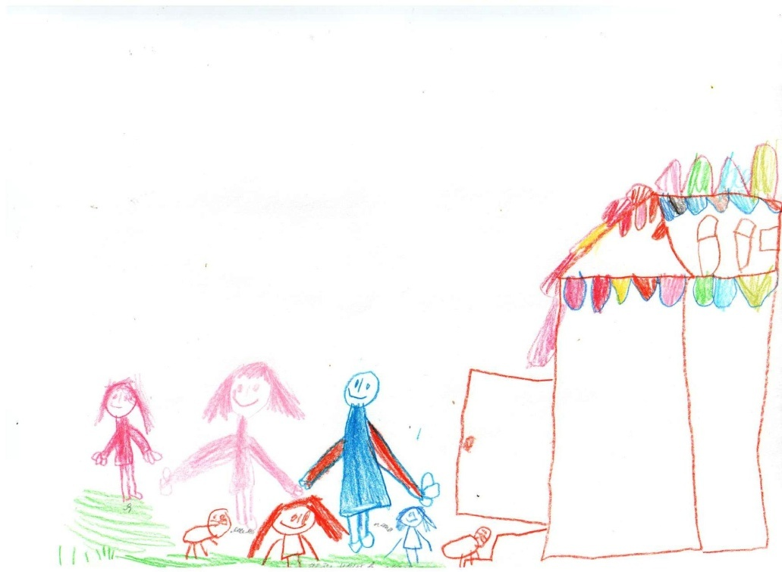
Для чего человеку семья?

Slide 3

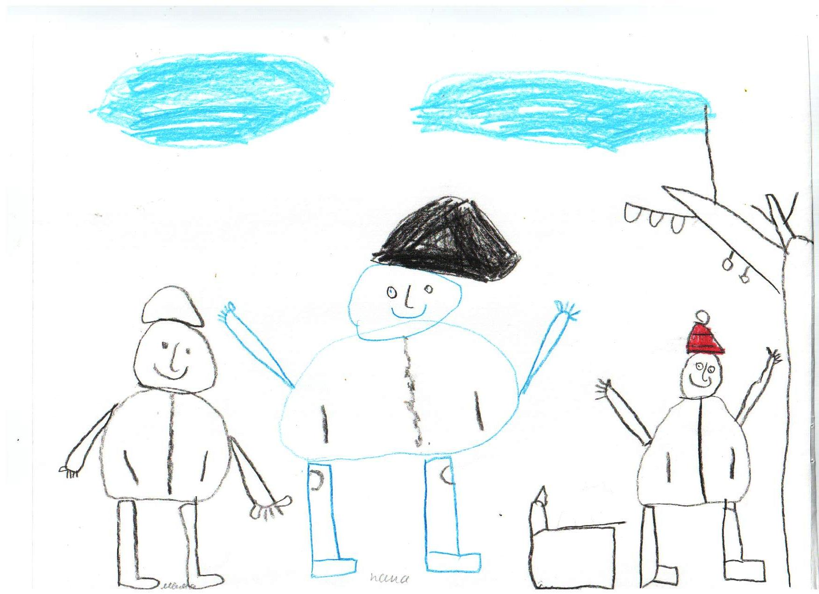
Муж
Жена
родители
дети
братья
сестры

Slide 4
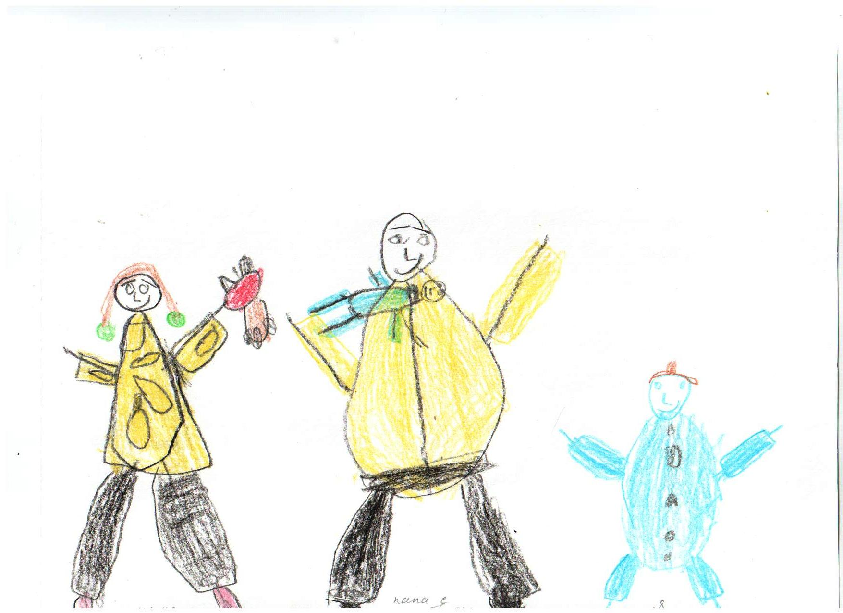
Муж
Жена
родители
дети
братья
сестры

Slide 5

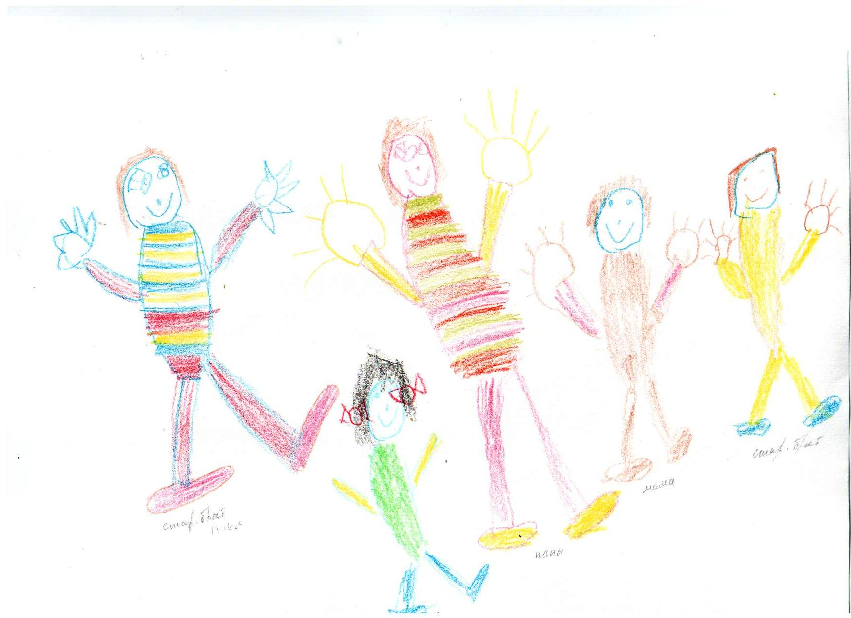
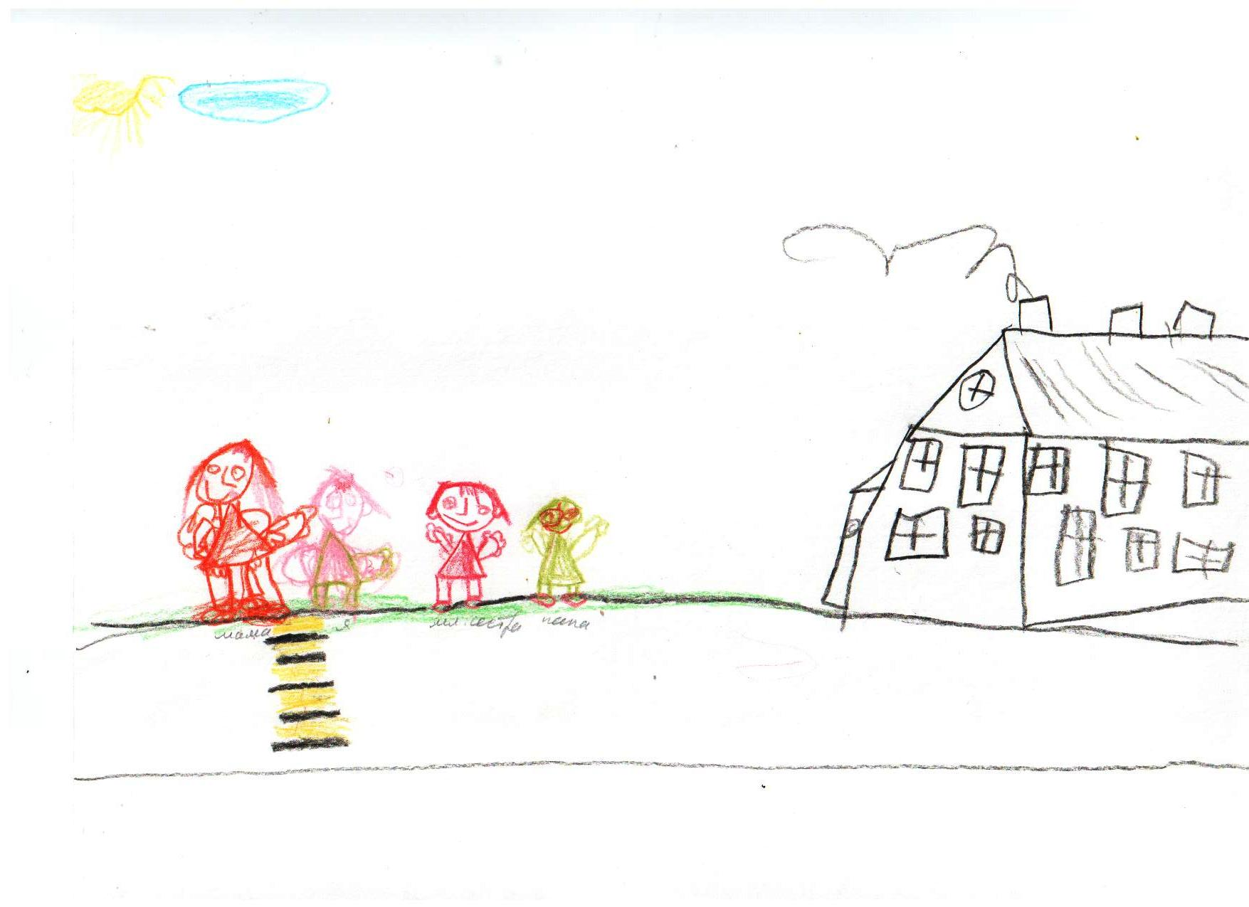
.

Slide 6
Для ребёнка СЕМЬЯ — это среда, в которой складываются условия его физического, психического, эмоционального и интеллектуального развития.

Slide 7
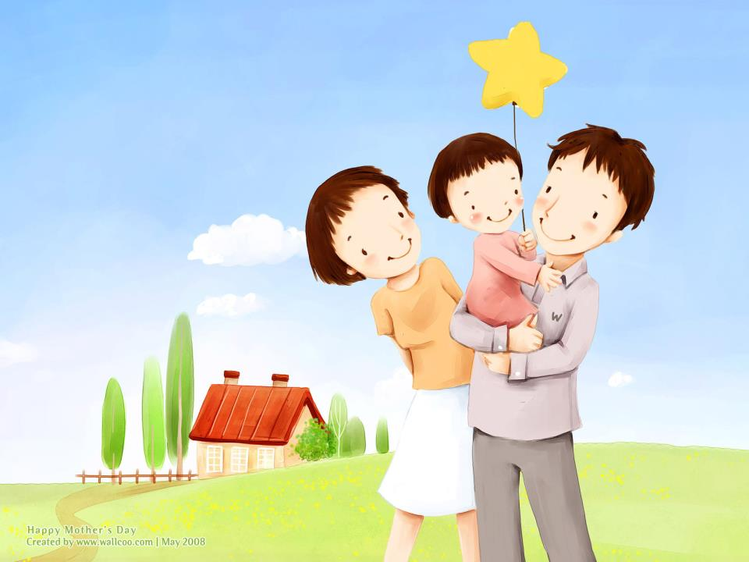
«Дети должны быть такими, как мы!!!»

Slide 8
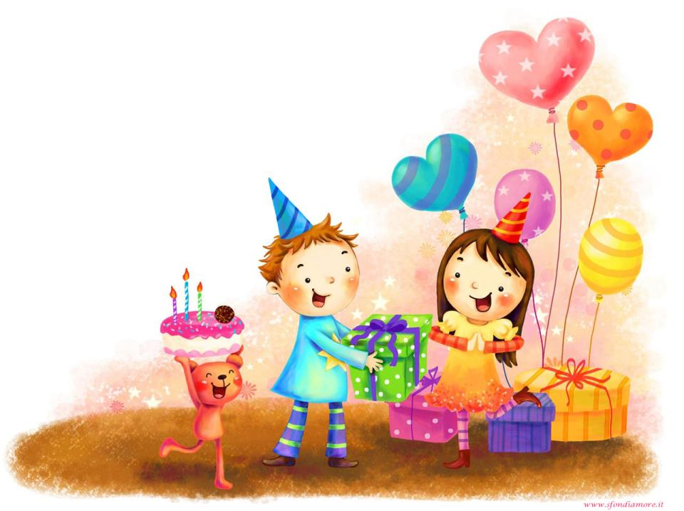
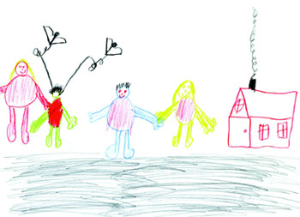

Slide 9
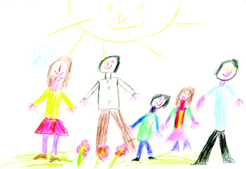


Slide 10
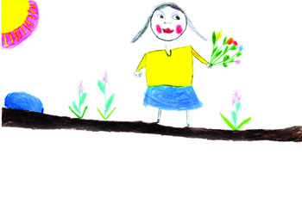

Slide 11

Смотрите на мир глазами ребенка!

Slide 12

Ребенок осмысляет отношение родителей к себе.

Slide 13

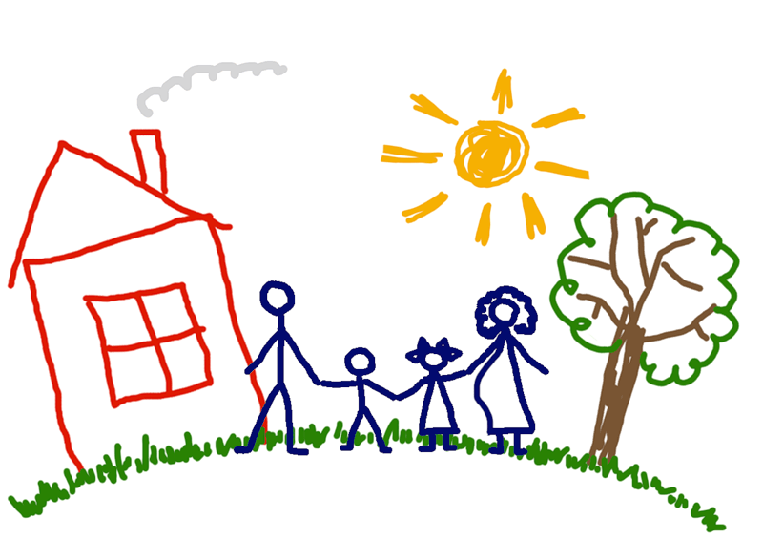

1. Я нужен и любим, и я люблю вас тоже;

Slide 14
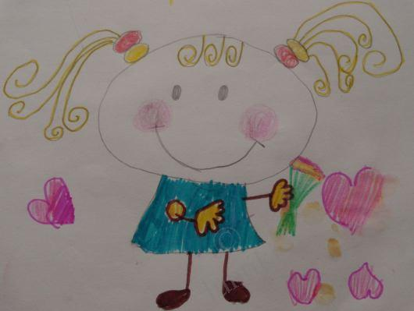
2. Я нужен и любим, а вы существуете ради меня;

Slide 15
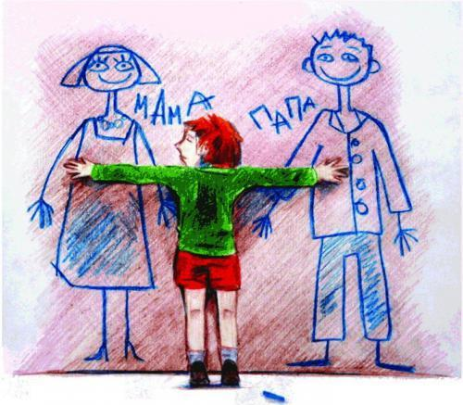
3. Я нелюбим, но я очень хочу быть с вами;

Slide 16
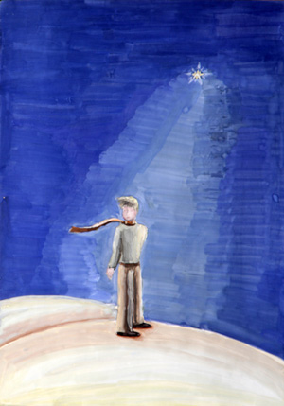
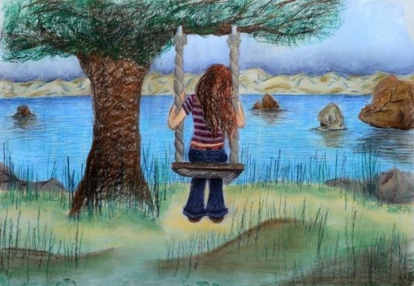
4. Я не нужен и нелюбим, оставьте меня в покое.

Slide 17

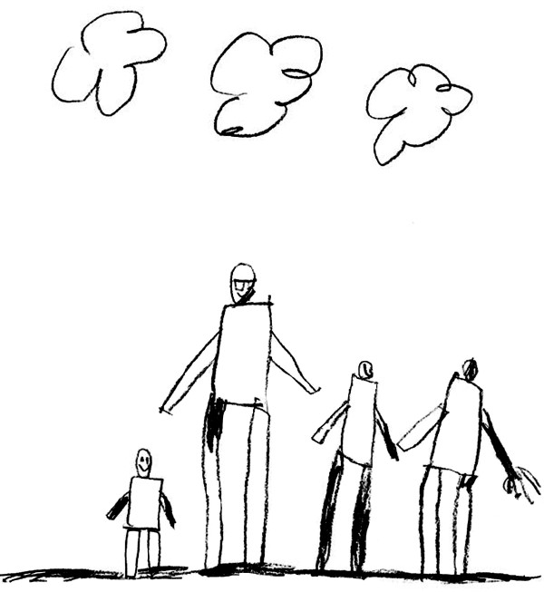
Любящий родитель – кто он?

Slide 18

Рисунок семьи – позволяет «посмотреть на мир глазами ребенка», дает представление о субъективной оценке ребенком своей семьи, своего места в ней, о его отношении с другими членами семьи. В рисунках дети могут выразить то, что им трудно бывает высказать словами.

Slide 19
Ребенок – зеркало семьи!!!

